Slide 1
Ренессанс Авангард Новая роль художника
Байкалова Л.С.
Караульская средняя школа-интернат

Slide 2
На протяжении веков сложились две позиции, две роли художника:
Подражатель, копиист;
Медиум, посредник , проникающий в глубь вещей, за внешнюю сторону видимого мира и обнаруживающий там идеи, высший смысл, законы мироздания.

Slide 3
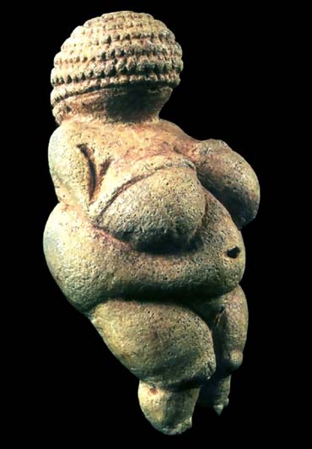
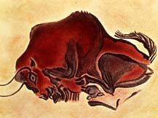

Slide 4
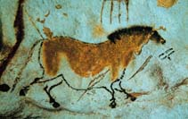

Slide 5
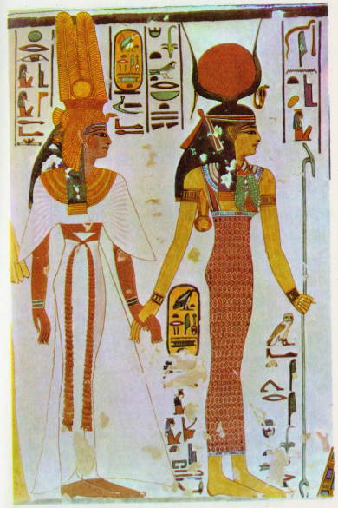

Slide 6
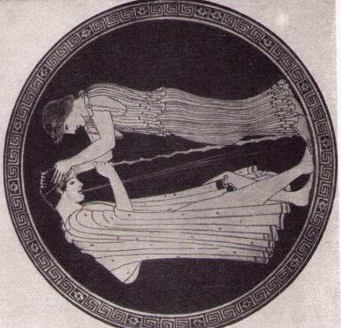
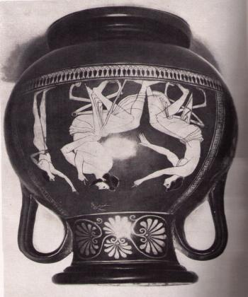

Slide 7
Но в определенный момент к ним добавилась другая. Кто изображен на полотнах?

Slide 8
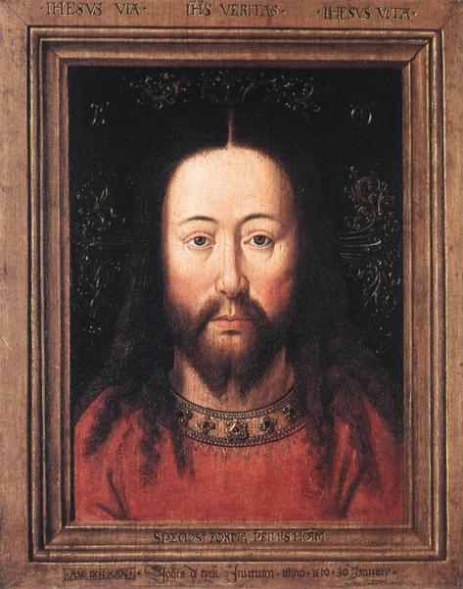
Ян ван Эйк

Slide 9
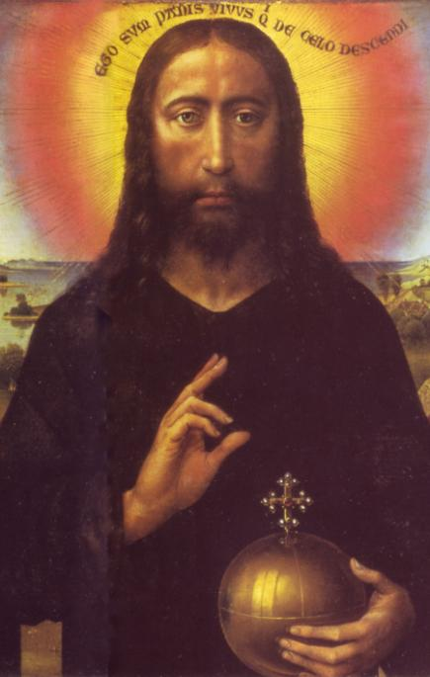
Рогир ван дер Вейден

Slide 10
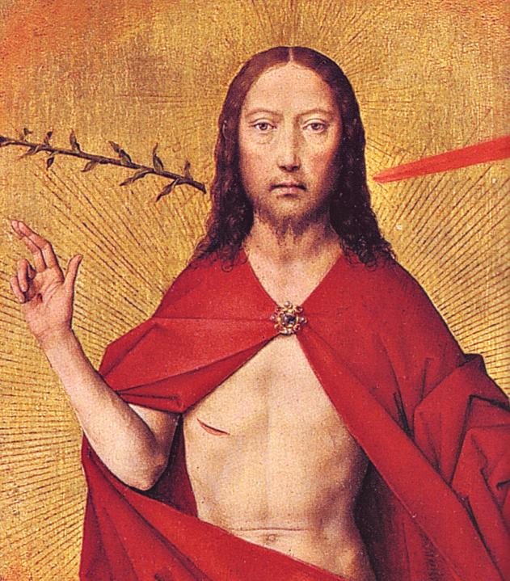
Ханс Мемлинг

Slide 11
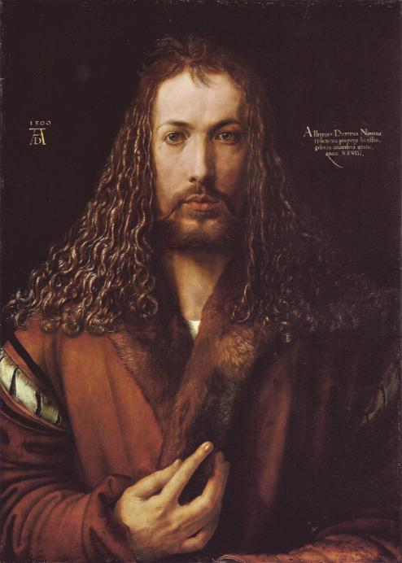
Альбрехт Дюрер

Slide 12
В эпоху Ренессанса произошел переворот в сознании художника, осознавшего себя как
Бога – творца.
Автопортрет Дюрера для своего времени был величайшей дерзостью, чуть ли не богохульством. Повернуться в анфас к зрителю да еще и посмотреть ему прямо в глаза на картине мог только Иисус Христос. Смертные изображались в профиль, в три четверти или с опущенными глазами, как мужской персонаж на парном «Портрете четы Арнольфини» ван Эйка.

Slide 13
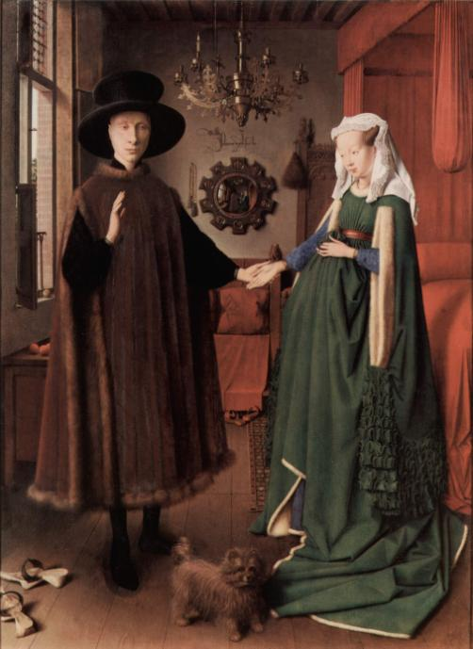

Slide 14
Как автопортрет картина Дюрера неточна. Его лицо не было таким правильным, глаза – меньшего размера. Зато он выглядел более похожим на Христа. То есть ренессансный художник сознательно подправил имидж, чтобы уподобить себя творцу. «Вслед за Богом идет художник», - собственные слова Дюрера.
То есть к ролям копииста-подражателя и медиума – посредника Ренессанс добавил еще одну – художника как Бога-творца.

Slide 15
А что же произошло с Богом, на чье место попытался встать художник? Куда он делся? Ответ на этот вопрос – две картины, написанные в то же время, что и автопортрет Дюрера. «Изенгеймский алтарь» Маттиаса Грюневальда изображает Христа на кресте с натуралистическими подробностями и невиданной ранее экспрессией. Скрюченные пальцы сведены судорогой, суставы вывихнуты, тело мертвенно позеленело – это уже не воскресающий Бог, а бренный человек, погибший ужасной смертью. И горе Марии Магдалины не оставляет сомнений – Бог умер.

Slide 16
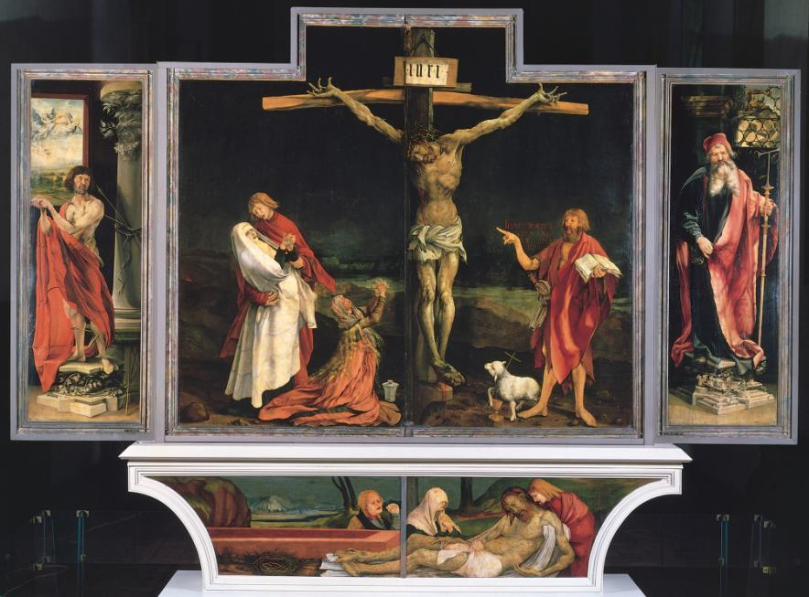

Slide 17
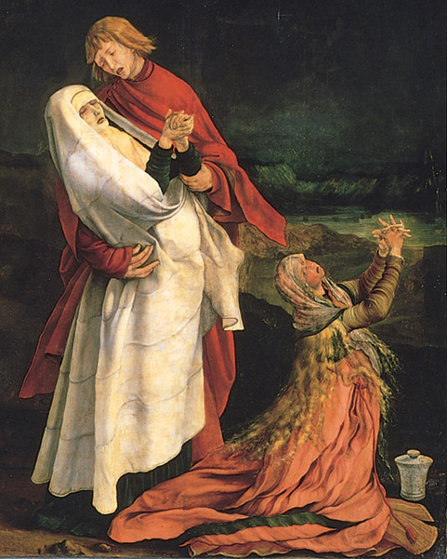

Slide 18
«Мертвый Христос в гробу» Ганса Гольбейна Младшего известна многим. Она поразила Федора Достоевского, когда он осматривал экспозицию Художественного музея в Базеле. Вот как вспоминает об этом его жена. «Эта картина изображает Христа, вынесшего нечеловеческие страдания, уже снятого с креста и предавшегося тлению. Вспухшее лицо его покрыто кровавыми ранами, и вид его ужасен. Картина поразила Достоевского, он остановился перед нею как бы пораженный. В его взволнованном лице было то как бы испуганное выражение, которое случалось в первые минуты приступа эпилепсии.» «От этой картины у иного может вера пропасть» – слова Достоевского. И это ключевые слова. Почему может вера пропасть?

Slide 20
Суть христианства состоит в вере в воскресение Христа. Он – Царь земной и небесный, а не смертный человек, чье тело может подвергнуться тлению. И так его изображали средневековые мастера от Пьеро ди Козимо до Дионисия. Поэтому изображение смерти Спасителя Достоевский воспринял как удар по всей христианской религии.

Slide 21
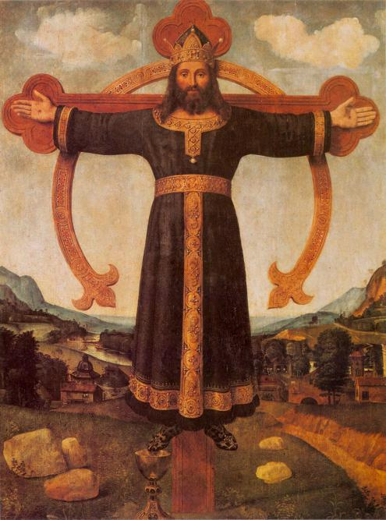

Slide 22
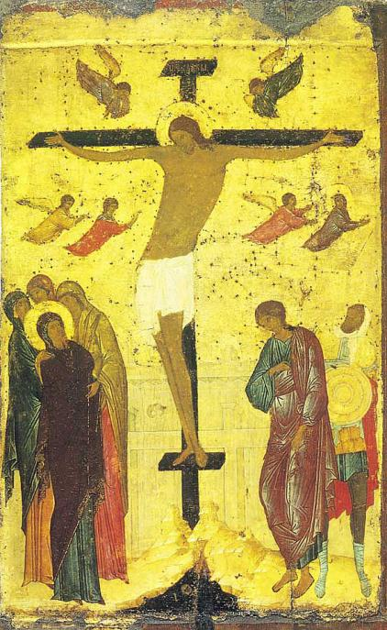

Slide 23
Картины Дюрера, Грюневальда и Гольбейна обозначили поворотную точку в западноевропейском искусстве.»Художник – творец, а Бог умер!» – символически провозгласил ренессансный разум этими картинами. Cимволическая смерть Бога произошла спустя 400 лет и в русском искусстве. И лишь один-единственный русский художник Николай Ге сохранил тему Христа живого, который в картинах Ге – смертный человек, покинутый , одинокий, умирающий на кресте в страшных муках.

Slide 24
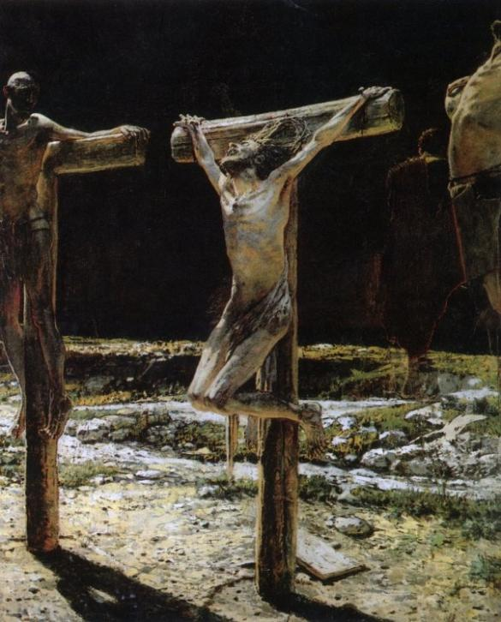

Slide 25
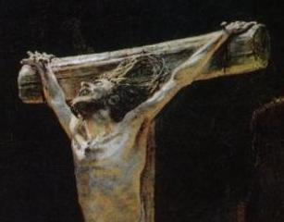

Slide 26
Итак, к ХХ веку искусство подошло с полным осознанием смерти Бога. Малевич говорил:»Я начало всего, ибо в сознании моем создаются миры». А раз я Бог, я должен создавать, а не копировать, создавать что-то свое, новое, оригинальное, чего еще не существовало.

Slide 27
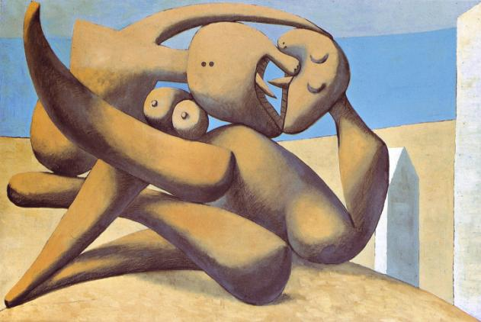

Slide 28
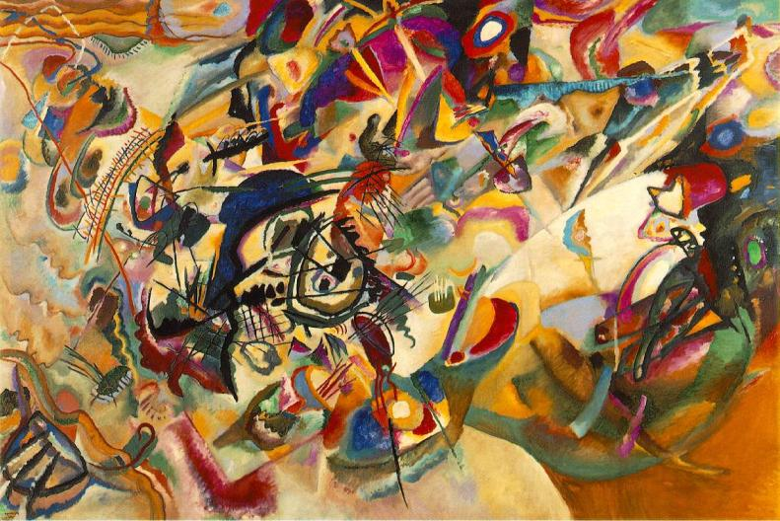

Slide 29
